Slide 1

Chào mừng thầy cô và các em
đến với môn Tiếng Việt

Slide 2
Khởi động

Slide 3
AI NHANH?
AI ĐÚNG?

Slide 4


a
ă
â
b
c
d
đ
e
ê
g
h
i
k
l
m
n
o
ô
ơ
p
q
r
s
t
u
ư
v
x
y

Slide 5



1
Nhận biết
a a a a a
Nam và Hà ca hát

Slide 6



2
Đọc
a
Notes:
Bài giảng thiết kế bởi: Nguyễn Thị Tuyết Nga – TH Mai Động – Hoàng Mai – HN.

Slide 7

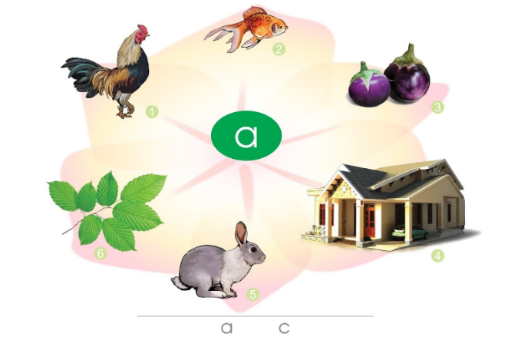
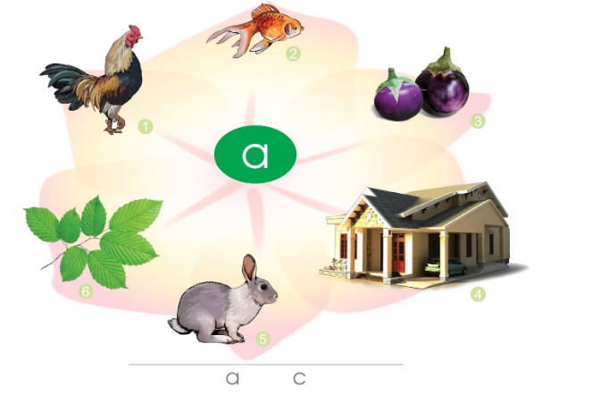
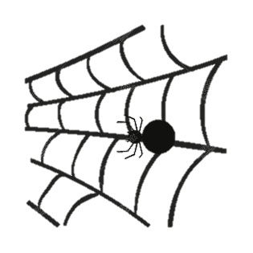

Tìm những tiếng có chứa chữ a
cá
gà
cà
nhà
lá
thỏ

Slide 8


Đọc to chữ a
a

Slide 9

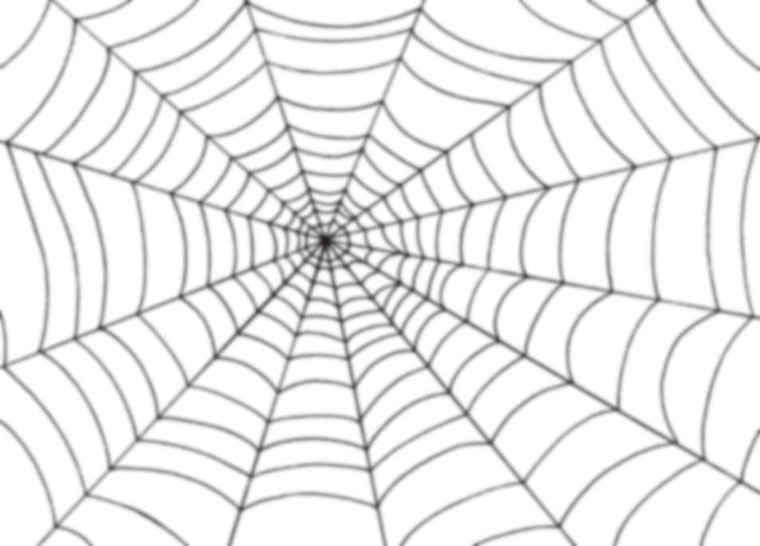
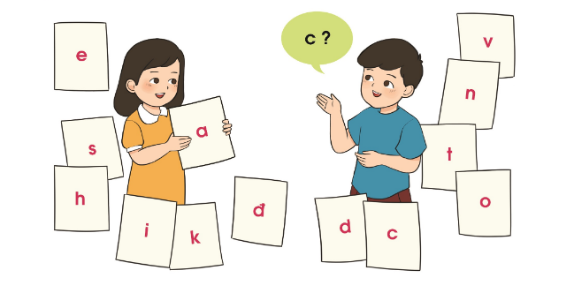

Tìm chữ a

